Slide 1
Был страшный год,
когда все страны
Боялись больше, чем огня,
Батыя - внука Чингисхана,
Свое соседство с ним кляня…
Был страшный век, когда монголы
На Русь лавиною пошли,
В осенний день, по степи голой,
Топча сухие ковыли.
Так шла чудовищным потоком
На Русь монгольская орда
В одном стремлении жестоком
Сжигать и грабить города
Н. Кончаловская

Slide 2
Тема нашего урока:
История России
«Батыево нашествие
на Русь»

Slide 3
Цель урока:
Сформировать представление о нашествии Батыя и его значении для последующего хода Отечественной истории

Slide 4
Проблемный вопрос
Почему Батыю удалось завоевать большую часть русских земель?

Slide 5
Повторение
Что представляли собой монголы?
Где они проживали?
Перечислите основные занятия кочевников?
С каким историческим персонажем связаны первые монгольские завоевания?
Где и когда состоялась первая встреча русских и монголов?
Какие уроки должны были извлечь русские князья после битвы на Калке?

Slide 7
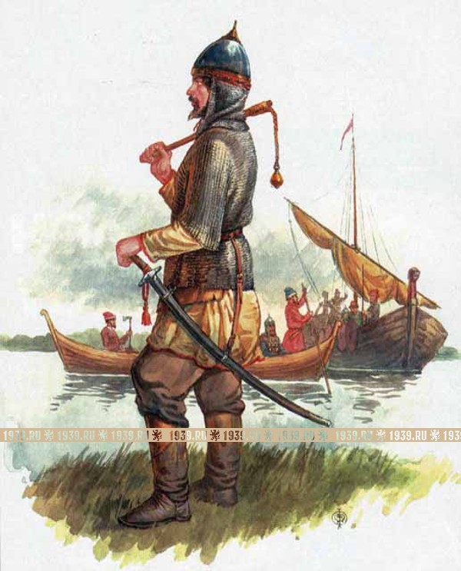
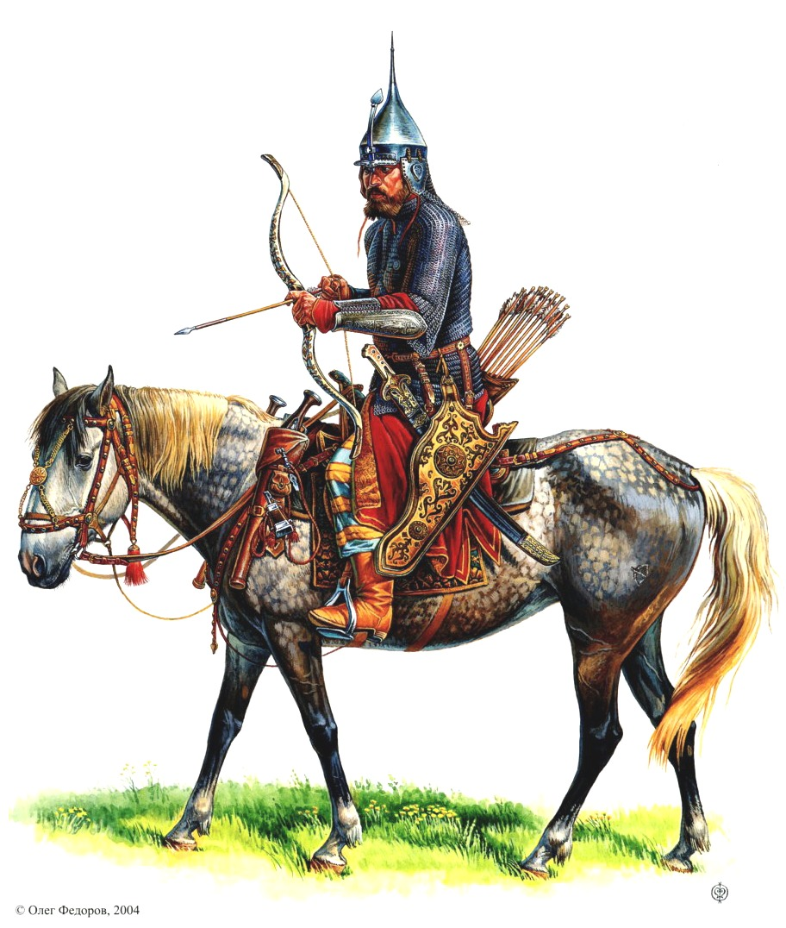
Кистень
Черниговский
шлем
Короткий
лук
Остроконечный
шлем
Сабля
Железный
панцирь
Кольчуга
Колчан
со
стрелами
Боевые
ножи
Рубаха
Изогнутый
меч
Поножи
Коренастый
конь
Кожаные
сапоги
Гуталы

Slide 10
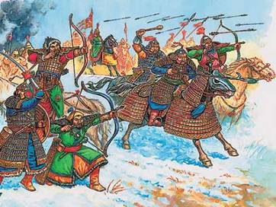
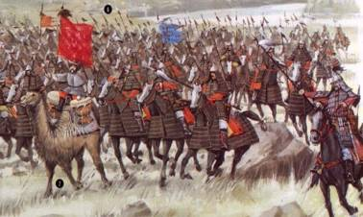
1. Вторжение в Рязанскую землю.
2. Разгром Владимирского княжества.
3. Поход на Новгород.
4. Нашествие на Юго-Восточную Русь и Центральную Европу.

Slide 11
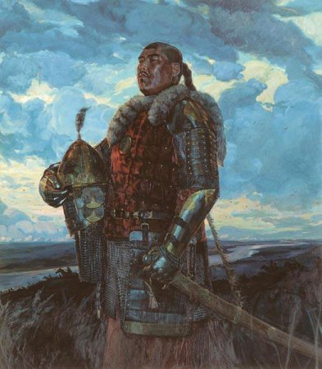
Вторжение в Рязанскую землю.
В 1235 г. совет монгольских
ханов решили начать
поход на Запад.
В 1236 г. Батый разорил
Волжскую Булгарию
В 1237 г. нанесён удар
по Рязанскому княжеству
Notes:
11

Slide 12
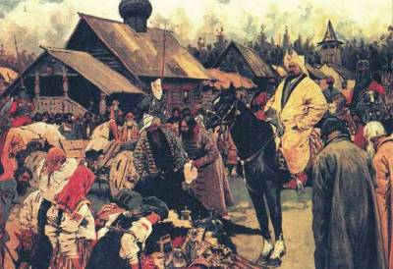
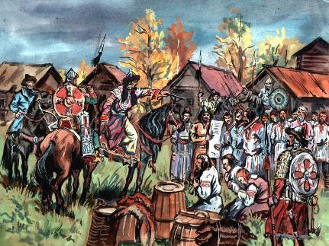
Вторжение в Рязанскую землю.
Рязанский князь с богатыми подарками отправил к Батыю своё посольство во главе с сыном Фёдором
Подойдя к рязанской земле, Батый потребовал от князей выплаты дани - 10-ю часть “от всего, что имеется в земле вашей”
28.04.2017
12
Notes:
12

Slide 13
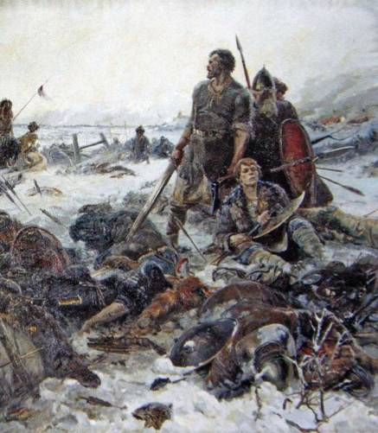
Вторжение в Рязанскую землю.
Рязань сопротивлялась
6 дней.
21 декабря 1237г.- монголы взяли город
Город был стёрт с лица земли. По преданию, уцелевшие жители Рязанской земли собрали дружину, которую возглавил Евпатий Коловрат.
28.04.2017
А
13
Notes:
13

Slide 14
Ответим на вопросы:
По какому княжеству монголы нанесли первый удар?
Что потребовал Батый от жителей Рязанской земли?
Что предпринял рязанский князь?
Какие последствия имели переговоры с монголами?

Slide 15
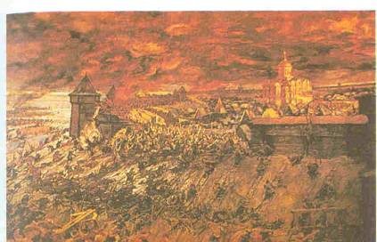
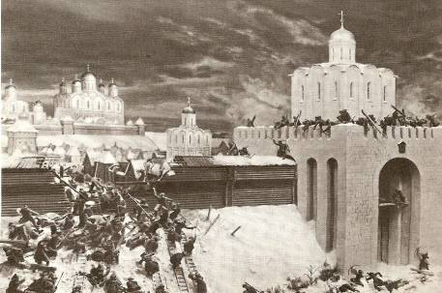
Разгром Владимирского княжества
Расправившись с Рязанью, Батый отправил свои отряды на север, на Владимир. По пути была захвачена упорно сопротивляющаяся Коломна ( зима 1238г)
Затем монголы подошли к Москве.
Горожане 5 дней мужественно сдерживали напор врага
Город был взят.
28.04.2017
15
Notes:
15

Slide 17
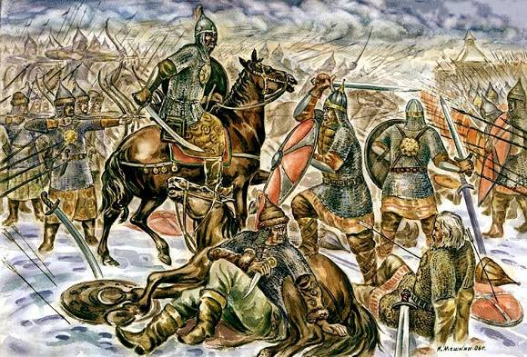
Разгром Владимирского княжества
После опустошения города воины Батыя захватили почти всё Владимиро-Суздальское княжество.
В марте 1238г.-сражение на р. Сить. ( Юрий Всеволодович)

Slide 18
Ответим на вопросы:
Назовите города Владимиро-Суздальского княжества, захваченные монголами
Какое вооружение использовали монголы при штурме городов?
Какой владимирский князь попытался объединить силы и разгромить противника? Каковы итоги сражения?

Slide 20
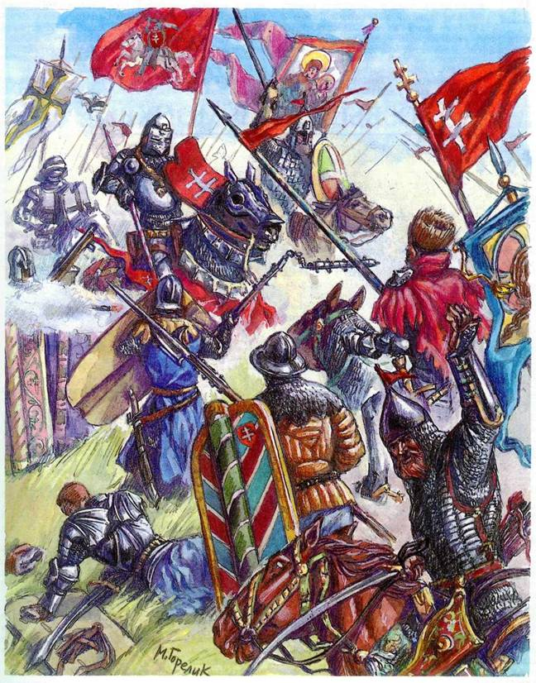
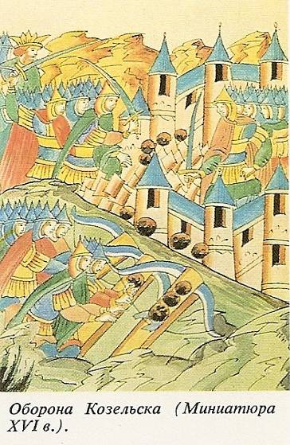
Поход на Новгород
Notes:
20

Slide 22
Ответим на вопросы:
Какому городу удалось избежать участи многих русских городов?
Почему монголы решили повернуть «морды коней на юг»?

Slide 25
В 1241г.- разгромили Венгрию, Чехию, Польшу.
В 1242г.- Хорватию
В 1242г. Батый возвращается в степи, на Волгу.
Западный поход завершился.

Slide 26
Итоги монгольского завоевания
Резко сократилось население Руси.
Много народу было убито и угнано в рабство.
Разрушено 30 городов (из 74)
Гибель городских ремесленников привела к утере профессий и ремесел.
Большая часть русских земель оказалась полностью опустошенной и попала в зависимость от иноземной власти

Slide 27
Представьте, что вы получили информацию о борьбе русских княжеств с монголами. Но часть данных была утеряна. Попробуем восстановить. Заполните таблицу.

Slide 28
Проверим насколько хорошо вы усвоили материал:
Почему монголам не удалось выполнить завещание Чингисхана?
Как вы понимаете смысл слов А. С. Пушкина, который писал о том, что Европа спасена «растерзанной и издыхающей Русью»?

Slide 29
Отвечаем на проблемный вопрос
Почему Батыю удалось завоевать большую часть русских земель?

Slide 30
Синквейн
Нерифмованное стихотворение из 5 строк
Правила написания синквейна:
1строка-одно существительное (словосочетание), выражающее главную тему синквейна
2 строка- два прилагательных, выражающих главную мысль
3 строка- три глагола, описывающих действия в рамках темы .
4 строка- фраза, несущая определенный смысл
5 строка – заключение в форме существительного (личная ассоциация с первым словом
Например: Синквейн на тему А. С. Пушкин
Пушкин
Умный, талантливый
Пишет, сочиняет , творит
Поэзия его пережила
Гений

Slide 31
Домашнее задание:
$16, ответы на вопросы и задания.
Составить рассказ об одном эпизоде борьбы русского народа с монголами
(на выбор)

